Slide 1
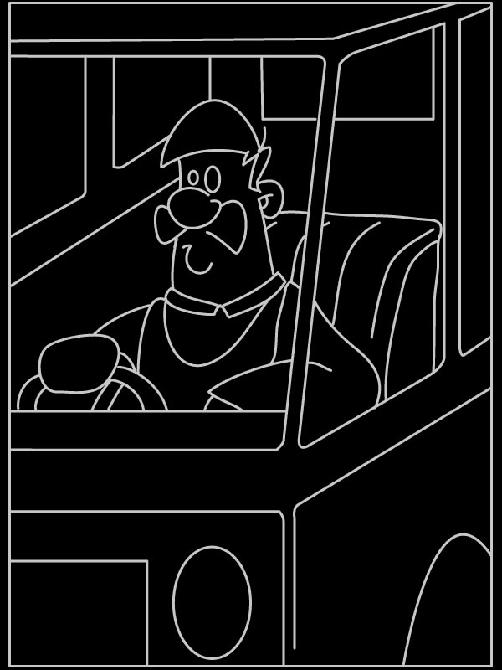
Wat wil je worden?
Je wilt iets worden in het leven
Je doet je werk, je bent niet je werk
Je identiteit: wie ben je?
Wat voor mens wil je zijn?
Hoe wil je in het leven staan?
2 Tim. 3: 17: een mens van God
Bijbelonderwijs gericht op diens vorming

Slide 2
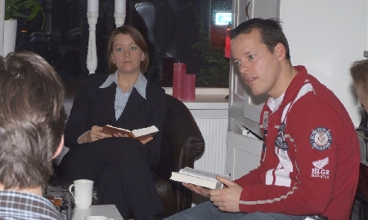
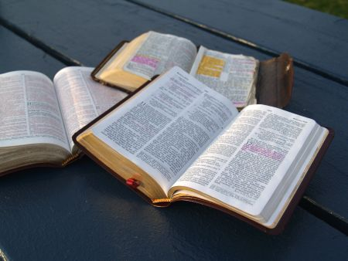
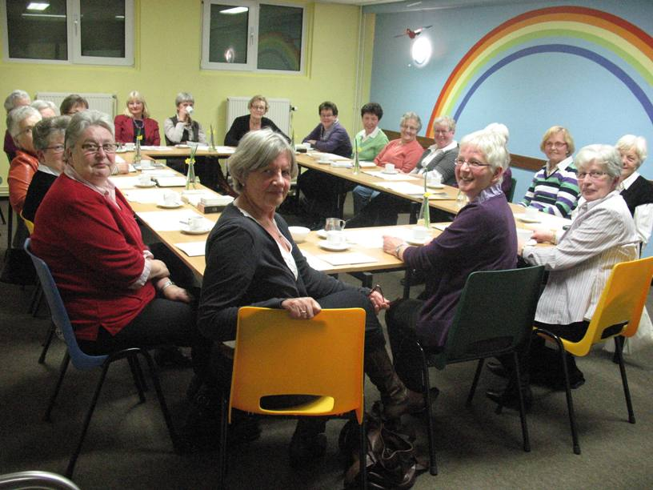
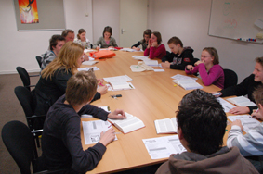

Slide 3
BIJBELSTUDIE
De mens van God
Het Woord van God

Slide 4
1. De mens van God
Doel van de Bijbel: je tot mens van God maken
3:17: volledig toegerust / weerbaar /
volkomen [oude vert.]
Mens van God
Je hebt een diep besef daarvan
Je hebt wat met je Schepper
In Christus houd je van Hem
Je wilt dat Hij het voor het zeggen heeft in je leven

Slide 5
1. De mens van God
In leer en leven (n.a.v. vers 17)
Leven ‘op de manier van God’
Weer beeld van God zijn
Als Christus zijn
Schitteren in zijn licht
Wil jij zo’n mens zijn? Verlang je daarnaar?

Slide 6
2. Het Woord van God
‘Elke Schrifttekst is door God geïnspireerd’
Een stevige dogmatische uitspraak (?!)
Leesregel: let op soort tekst
Klopt inhoudelijk met 2 Pet. 1:21:
‘nooit is een profetie voortgekomen uit menselijk initiatief: mensen die namens God spraken werden daartoe altijd aangedreven door de Heilige Geest’
→ Leesregel: ‘Schrift met Schrift vergelijken’

Slide 7
2. Het Woord van God
1. ‘Elke Schrifttekst’
Goed bedoeld kan zijn: Bijbelboek / boekrol
Bedoeling: gebruik ze dus allemaal!
2. ‘Geïnspireerd’
Nieuw woord gesmeed: ‘door God geademd’:
God komt eruit naar voren. Zijn geur. Je ziet wie Hij is.
Elk Bijbelboek laat dat op e.o.a. manier wel zien!
Hoe dik is jouw Bijbel?
Volle breedte van het Woord → complete mensen van God

Slide 8
2. Het Woord van God
De vier inzetmogelijkheden van vers 16:
1. Onderricht geven
2. Dwalingen weerleggen
3. Fouten verbeteren
4. Opvoeden tot een deugdzaam leven
Eerste twee: leer wat geloof je?
Laatste twee: leven hoe geloof je?

Slide 9
2. Het Woord van God
Bijbelgebruik voor leer en leven.
Het gaat nooit puur om kennis.
Ga op zoek naar Gods adem in een tekst
Voel je als mens van God er in aangesproken
Wat kan ik hiermee met hoofd, hart, handen?

Slide 10
Wil jij zo’n mens van God zijn?
Wil je al zijn woorden inademen?
Wil je leven op de adem van zijn stem?

